Slide 1
Формирование жизненных компетенций у обучающихся с ОВЗ на уроках подготовки младшего обслуживающего персонала
Обобщение опыта работы за 2014-2015 г
Учитель профессионально – трудового обучения
Гроза Ольга Николаевна

Slide 2
ВЫЗОВ ВРЕМЕНИ
Новые образовательные Стандарты, в основу которых положен
компетентностный подход
.

Slide 3
ИСТОРИЯ ВОПРОСА
В российской системе образования применение компетентностного подхода имеет исторические корни.
Изучением его использования в обучении занимались П.Я. Гальперин, В.В. Краевский, Г.П. Щедровицкий. Идеи по освоению умений, обобщенных способов деятельности нашли свое отражение в работах этих ученых.
Основы компетентностного подхода, касающиеся теории и практики развивающего обучения, заложены в исследованиях Д.Б. Эльконина, В.В.Давыдова и С.Т. Шацкого.

Slide 4
КОМПЕТЕНТНОСТНЫЙ ПОДХОД
Постепенный переход от репродукции знаний и навыков к конструированию содержания образования, применению различных мониторингов и использованию систем контроля качества образования.
При наличии такой сильной практической составляющей содержание образовательного процесса будет строиться на основе освоения учебных компетенций.

Slide 5
КОМПЕТЕНТНОСТЬ И КОМПЕТЕНЦИЯ
Использование в педагогике понятия "компетенции», как синонима "компетентности» приводит к тому, что понимание проблемы формирования компетенций становится двойственным.
Компетентность – это мера соответствия знаний, умений и опыта лиц определенного социально-профессионального статуса реальному уровню сложности выполняемых ими задач и решаемых проблем.
Жизненные компетенции – жизненно важные практические навыки, которые помогут ребенку с нарушением интеллекта интегрироваться в окружающую среду, т.е. социализироваться.

Slide 6
социологический словарь: "Человек является социально-компетентным, если его индивидуальные способности и навыки отвечают требованиям межличностной ситуации".
В процессе трудового обучения у детей данной категории целенаправленно и системно происходит формирование социально-трудовой компетенции, являющейся наиболее жизненно-важной.
Трудовое обучение включает в себя ручной, самообслуживающий, хозяйственно-бытовой, различные предпрофессиональные виды труда. В большей степени формирование социально-трудовой компетенции реализуется на уроках «подготовки младшего обслуживающего персонала", на которых школьники с нарушением интеллекта приобретают практические навыки по самообслуживанию, уходу за жилыми и служебными помещениями, комнатными растениями, практические навыки по сервировке стола, уборки и мытья посуды после еды, овладевают элементарными профессиональными навыками.

Slide 7
Учебно-познавательные и коммуникативные компетенции
Занятия хозяйственно-бытовым трудом имеют большое значение в жизни умственно отсталого ребёнка. Этот вид труда создаёт возможности для воспитания у детей элементарных навыков культуры труда:
-рациональной организации индивидуальной и коллективной работы,
-предварительного планирования работы,
умения отобрать необходимые материалы для выполнения задания, бережного отношения к ним,
стремления сделать работу хорошо и своевременно.
В процессе своей хозяйственно-бытовой деятельности умственно отсталые учащиеся не только повторяют трудовые операции,
но и модулируют жизненные ситуации

Slide 8
Ценностно-смысловые компетенции
Труд является тем средством обучения, которое, отвечая потребностям и интересам ребёнка, находит эмоциональный отклик в его душе, способствует развитию его личности в целом и мотивационной сферы в частности.
Реализуя потребность в трудовой деятельности, учащиеся проявляют старательность и усидчивость, учатся планировать, контролировать собственные действия.
В результате целенаправленного обучения у них возникает учебный и социальный интерес не только к результатам, но и к самому процессу деятельности.

Slide 9
Кейс- технология
Как же перейти к работе "по-новому" учителям, работающим с детьми с особыми образовательными потребностями?
Задачей практического кейса является разрешение какой- либо жизненной ситуации, а, как нам известно, первичной задачей специального (коррекционного) образовательного учреждения является подготовка ее воспитанников к успешной социализации. При этом учебное значение такого кейса может сводиться к закреплению ранее усвоенных знаний, умений, навыков, либо к принятию решения в данной проблемной ситуации.
Главный их смысл сводится к познанию жизни и обретению способности к оптимальной деятельности, что, как было сказано ранее, разрешает первичную задачу по социальной адаптации лиц с ОВЗ в обществе.

Slide 10
ТЕРМИНОЛОГИЯ
Кейс – конкретная практическая ситуация, рассказывающая о событии (или последовательности событий), в котором можно обнаружить достаточно проблем.
Технология кейсов – педагогическая технология с использованием практических ситуаций (кейсов). Технология соответствует принципам системно-деятельностного подхода, поэтому востребована в условиях ФГОС.
Кейс-стади – форма урока с использованием кейсов.

Slide 11
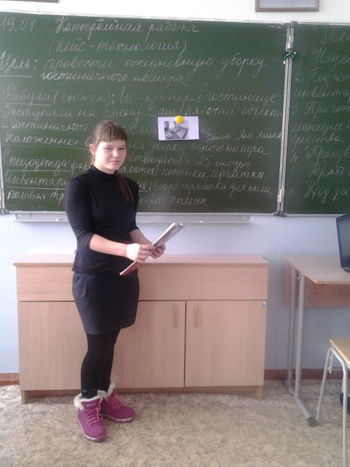
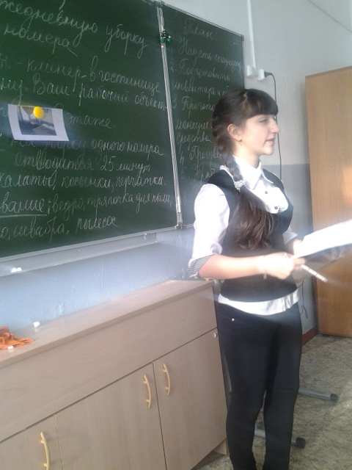
Notes:
Кейс представляет собой некоторую ролевую систему. ПРОГРАММНЫЙ БЛОК «УБОРЩИЦА СЛУЖЕБНЫХ ПОМЕЩЕНИЙ»

Slide 12
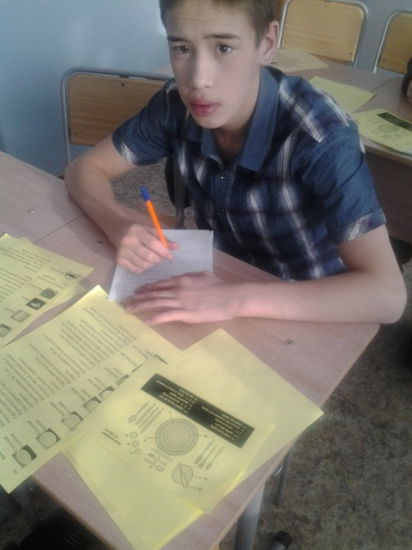
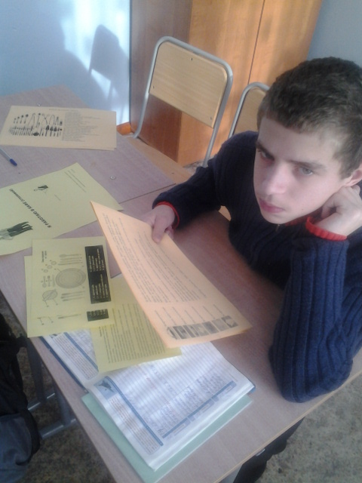
Notes:
БЛОК «ПРЕДПРИЯТИЯ ОБЩЕСТВЕННОГО ПИТАНИЯ» Практическая работа «Я работаю в кафе»

Slide 13
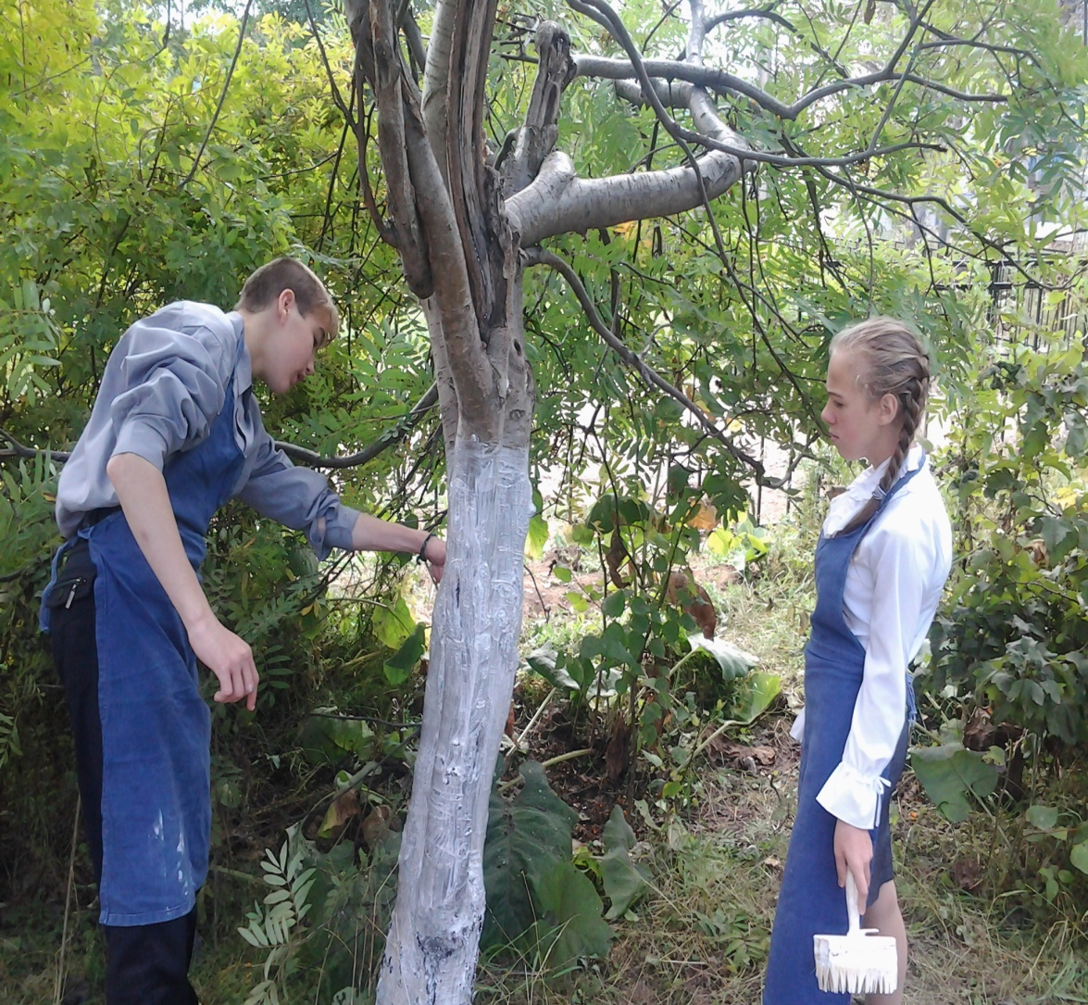
Notes:
БЛОК «ОСЕННИЙ УХОД ЗА ДЕРЕВЬЯМИ»

Slide 14
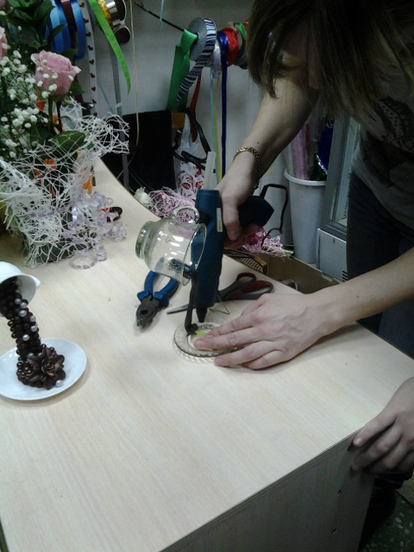
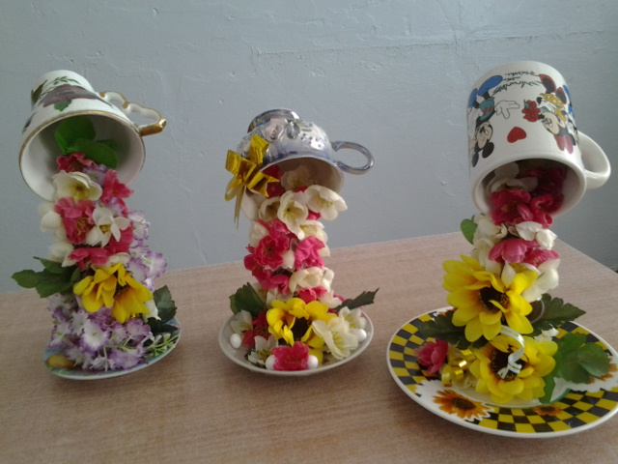
Notes:
Практическая работа на основе мастер-классов «Изготовление сувенира «Парящая чашка», «Составление букета»

Slide 15
итоги
Работа с технологией кейсов позволила:
- «примерить» профессии (побывать в роли, почувствовать ответственность, работать в группе на один результат и т. д.)
- выработать положительную динамику в отношении ребят к профессиям обслуживающего труда.
- способствовала развитию профессионального интеллекта, обогащению внутреннего мира учащихся.

Slide 16
Продолжение следует…
С данными обучающимися расширить и усложнить приемы и стратегии кейса (прием «Гипотеза», стратегия «Мозговая атака», прием «SWOT – анализ», «Цветок лотоса»).
Развивать умение презентовать себя и результаты своей работы (авторского продукта).
Продолжать формировать профессиональную компетентность в области обслуживающего труда.

